Slide 1
技术方案交流
电子科技大学
未来媒体研究中心
2025.5

Slide 2
基于用户行为和社会热点的细粒度场景挖掘和推荐
场景发现
场景识别
应用/服务推荐
特征学习
融合特征
特定场景
历史交互
场景聚类
分类算法
自动标注
场景分类
应用/服务推荐

Slide 3
场景发现技术路线和实施方案
用户数据数据分析
数据类别 | 占比/规模 | 特征描述 | 功能价值
应用使用记录 | 100% | 应用使用时间、时长、交互次数等 | 应用使用时序状态
WIFI/蓝牙状态 | 覆盖率99.7% | 网络连接状态 | 室内/常驻环境标识
运动状态 | 27.33% | 活动状态 | 用户当前活动状态
GPS经纬度 | 0.16% | 空间位置信息 | 用户当前位置
POI数据 | 10.49% | 136类二级分类体系 | 预期兴趣点

Slide 4
场景发现技术路线和实施方案
自动预处理场景标签：
目的：为针对现有用户数据中没有场景标签信息，采用大语言模型进行初步场景标注​
示例引导：手动定义少部分用户数据作为示例，使模型明确需要怎样的场景标注结果
输入数据选择：选择关联性高的信息：应用名、使用时长、交互次数、WIFI/蓝牙连接状态、运动信息、POI信息
语义化用户时序应用使用记录作为大语言模型输入：时间：2025-01-27 06:21:30，地点：......，使用微信app共659秒，期间交互6次；使用民生财富汇app共40秒，期间交互1次
结果自检与筛选：采用基于提示词的大语言模型评估场景标注置信分数（满分100分），置信分数前25%的用户数据保留场景标注，其余不标注。提示词示例：假设场景标注的置信分数是100分，请给出当前用户数据与场景的对应置信分数
场景预测：场景标注是根据用户已使用应用记录，但我们需要提前获取用户意图以推荐服务，因此我们提出的场景发现框架不仅针对当前用户场景发现，同时也会对连续邻域时段的用户场景进行预测：
2025-04-28 13:59:01#出行；美食出行；餐厅点餐#预测：餐后支付结算

Slide 5
场景发现技术路线和实施方案
自动预处理场景标签：
目的：单条数据仅包含半小时内的用户设备使用记录，难以代表一段时间内用户场景的时序变化特点​,需要得到用户一段时间内有接续关系的场景
输入数据选择：选择同一用户（同一UDID）的连续多天使用记录数据以扩展交互序列的时间跨度
语义化用户时序应用使用记录并将一段时间的数据作为大语言模型输入：
用户在2025-04 28 10:47:47位于湖州市(120.11, 30.96)……
用户在2025-04-28 11:28:51位于湖州市(120.11, 30.96) ……
用户在2025-04-28 13:59:01位于杭州市(120.37, 30.31)……
用户在2025-04-28 15:21:05位于杭州市(120.43, 30.24)……

Slide 6
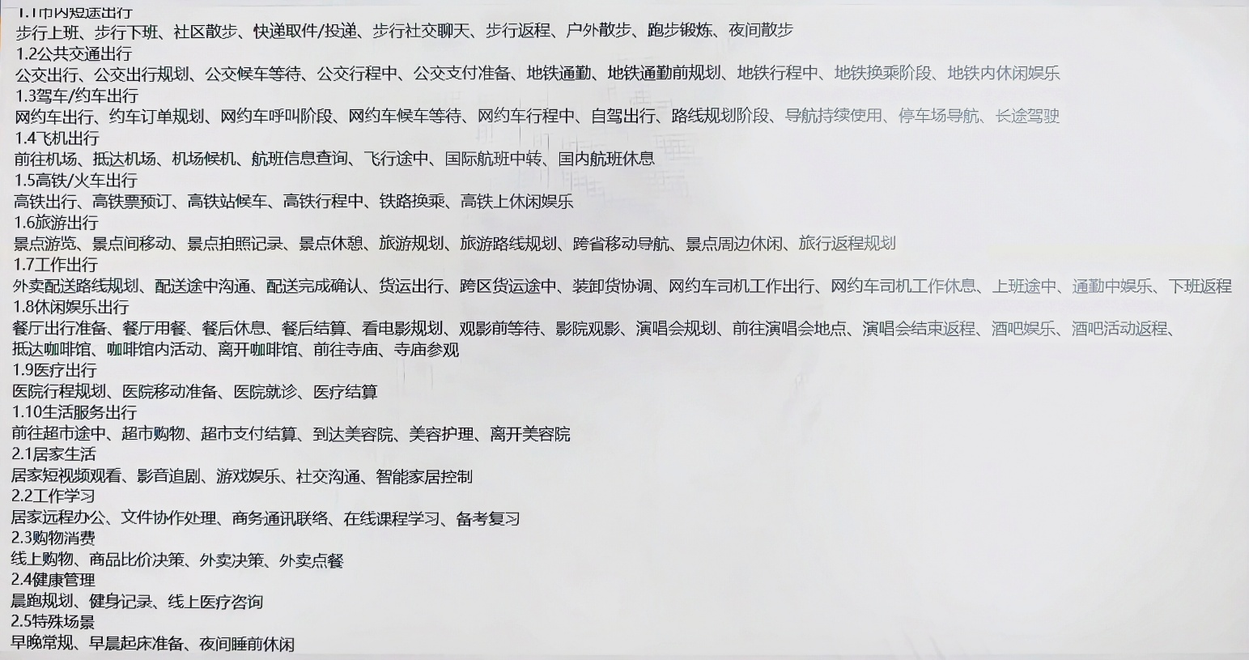
场景发现技术路线和实施方案
筛选预处理场景标签：
目的：对大语言模型预测的场景进行归纳整理，用于对后续模型训练结果的评估​
示例引导：此前的标注不够统一，例如工作办公、室内工作可以为一类
将标注数据的预测场景作为大语言模型输入：将暂时得到的10万条标注的数据通过大语言模型归纳并通过人工处理得到110类的场景，并将这110多类的场景回溯作为其标签，用于评估场景发现的训练结果

Slide 7
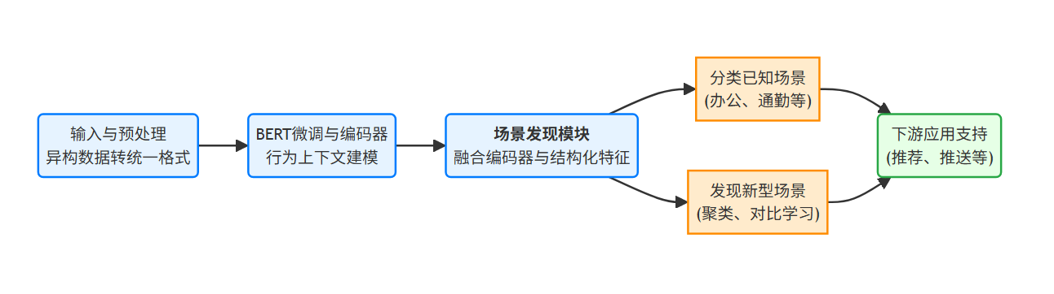
场景发现技术路线和实施方案
基于用户在不同时间与空间环境下产生的行为数据，涵盖地理位置、网络状态、蓝牙与运动感知、周边 POI 类型及多应用使用记录等异构特征，构建统一的语义输入格式，采用无监督方式对中文 BERT 模型进行微调。通过引入行为上下文的语义建模，增强模型对多源特征间隐含关联的表达能力，以及对用户行为时序模式的建模能力。
微调后的 BERT 模型用于替代原 SimGCD 框架中的特征提取器，作为新的行为语义编码器，与结构化特征融合构建场景发现模块，支持对已有垂直领域场景（如通勤、办公、娱乐等）的准确分类，还可基于聚类与对比学习机制，从无标签样本中识别潜在的新型用户场景

Slide 8
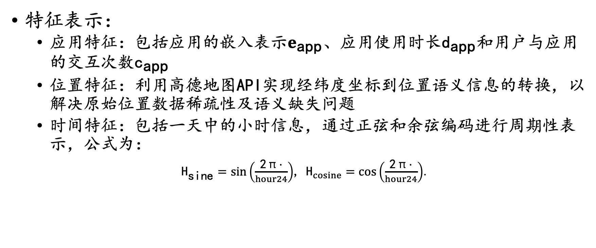
场景发现技术路线和实施方案
特征表示：
应用特征：包括应用的嵌入表示$e_{\text{app}}$​、应用使用时长${\text{d}}_{\text{app}}$​和用户与应用的交互次数${\text{c}}_{\text{app}}$​
位置特征：利用高德地图API实现经纬度坐标到位置语义信息的转换，以解决原始位置数据稀疏性及语义缺失问题
时间特征：包括一天中的小时信息，通过正弦和余弦编码进行周期性表示，公式为：
${\text{H}}_{\text{sine}}=\sin\left(\frac{\text{2}\text{π}\text{⋅}}{hour24}\right)$, ${\text{H}}_{cosine}=\cos\left(\frac{\text{2}\text{π}\text{⋅}}{hour24}\right)$.

Slide 9
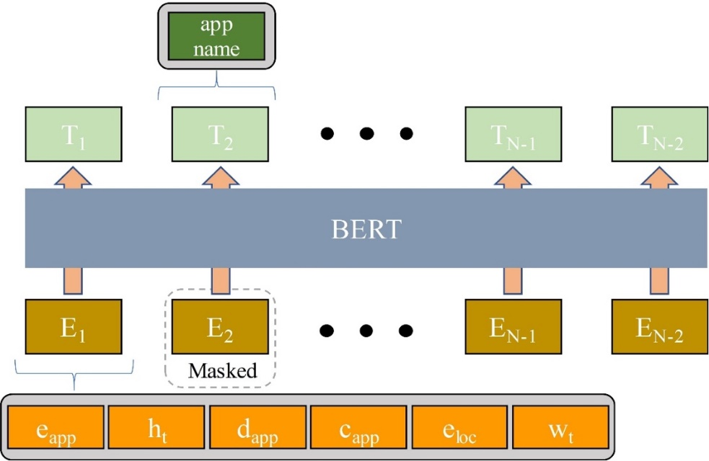
场景发现技术路线和实施方案
用户交互序列表征预训练方法：
输入序列首部添加可学习的[CLS]标志位
随机掩蔽15%的交互Token（采用全掩码策略）
预训练目模型通过双向Transformer编码器学习上下文感知的序列表征
标：被掩盖APP ID的分类预测（主任务），使用时间回归预测（辅助任务）

Slide 10
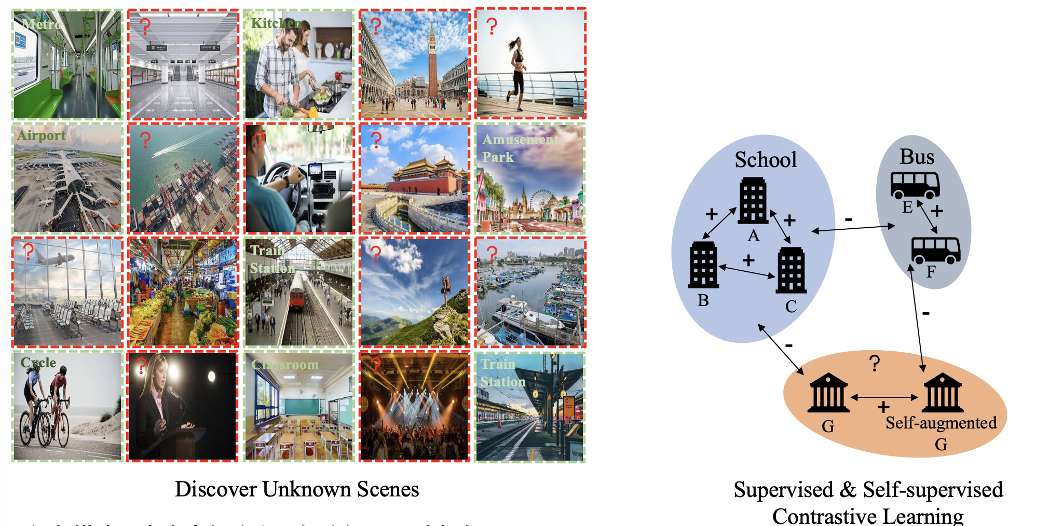
场景发现技术路线和实施方案
特征学习：
任务描述：考虑有标注和无标注场景同时存在
解决方法：对有标注场景采用监督对比学习，对无标注场景采用自监督对比学习
数据增强：通过交互数据扰动，实现表征鲁棒性学习

Slide 11
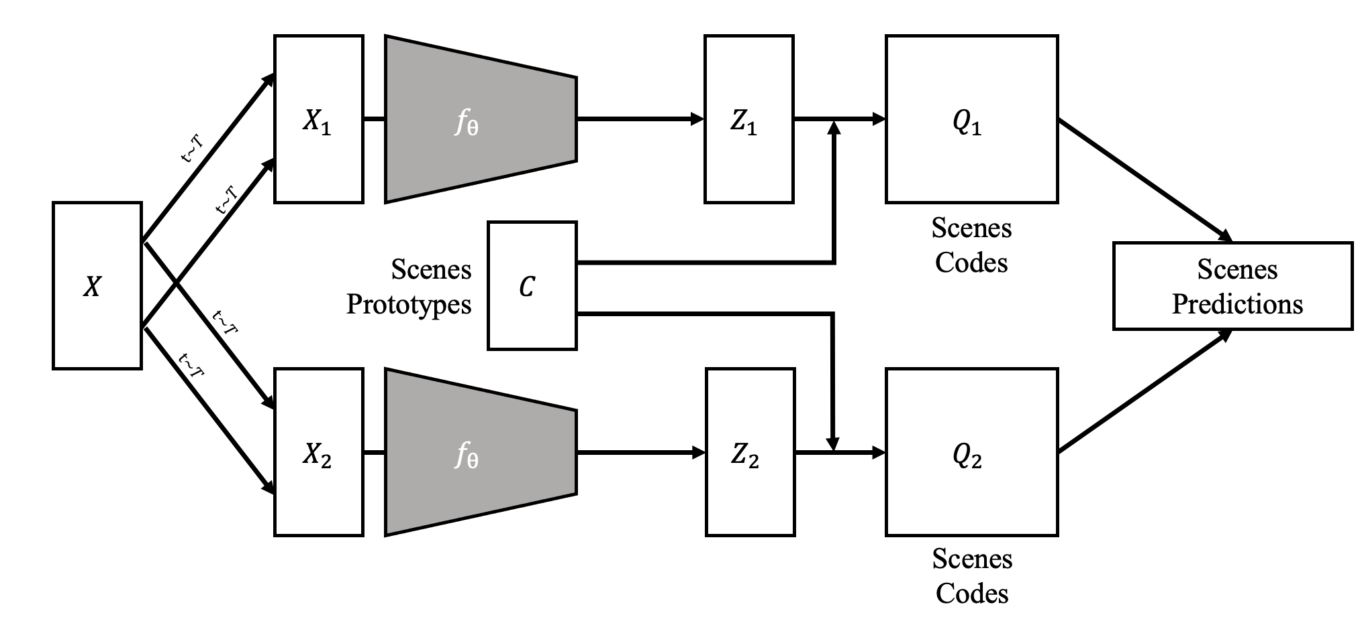
场景发现技术路线和实施方案
特征学习：
任务描述：仅能获取无标注用户数据
解决方法：采用基于场景Prototype的自监督对比学习

Slide 12
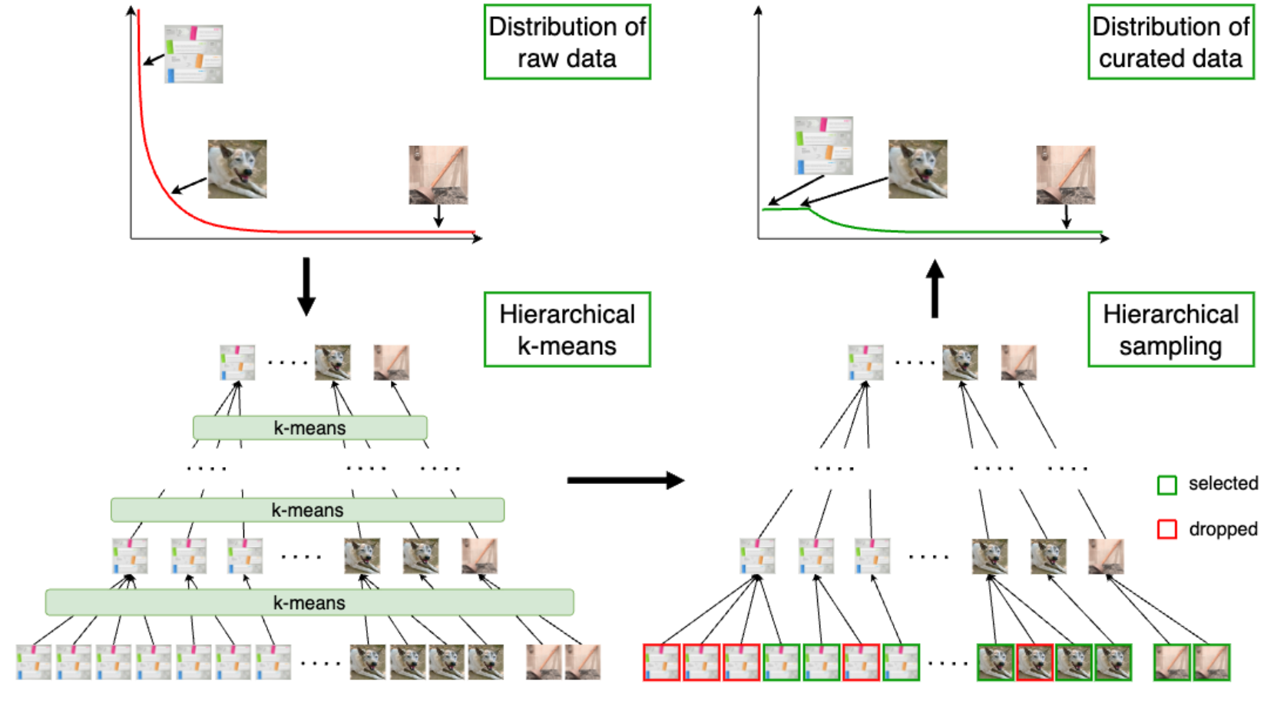
场景发现技术路线和实施方案
克服特征学习中长尾问题：
采用层次化K-means聚类和采样，获取场景概念分布更均衡的表征学习数据

Slide 13
场景发现技术路线和实施方案
未知场景定义：
目的：基于用户特征聚类产生新场景，同先前的语义化场景标注对齐，通过大语言模型定义未知场景
特征回溯: 同类场景下的用户特征回溯到用户数据
文本转化: 应用名、使用时长、交互次数、POI等转化为文本
提示词设计: 将用户数据转化为语义化文本提示词
最优场景描述选择: 选择出现频次最高的场景描述作为当前未知场景定义

Slide 14
场景发现技术路线可行性分析
技术路线方面：
数据预处理：考虑了噪声数据滤除（活跃度低）和标准化处理，解决特征尺度一致问题
特征表示方面：使用复合编码方案以整合多模态用户数据，例如App名称，时间戳，使用时长，位置等信息
有效的序列编码策略：使用掩码预测的预训练策略有效建模用户与App的时序交互模式
模型训练方面：充分考虑了基于半监督以及无监督的场景表征学习策略，且实现了对数据长尾分布问题的有效建模
已有基础方面：
项目组长期从事数据表征学习的研究，在长尾分布学习、小样本学习、自监督学习等有限标注场景下的表征学习方面发表了CCF-A类会议/期刊论文50余篇

Slide 15
场景分类
分类算法
出行场景分类
旅游
SVM
DNN
通勤
STEP1的场景特征
Tab-Transformer
购物
GBDT
…

Slide 16

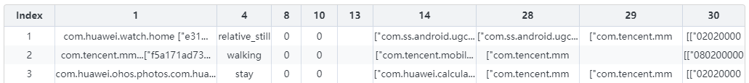
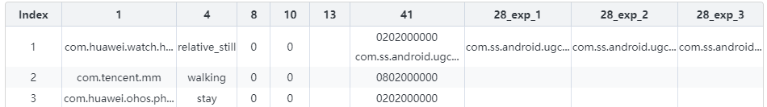
1. 数据处理
（1）数据预处理
提取每个字段的关键信息，过滤掉干扰信息。将一列包含多个应用的项统一划分为5列，方便后续处理。
原数据：
预处理后数据：
（2）标签编码
对数据每个字段进行标签编码，转换为数值形式，对于包含应用名称的多列进行联合编码

Slide 17
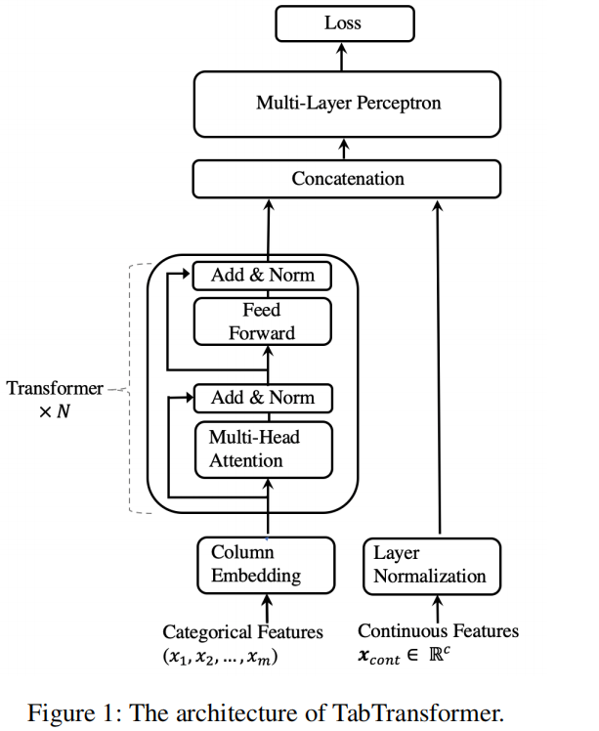
2. 分类模型：TabTransformer
TabTransformer 是一种专为表格数据设计的深度学习模型，通过结合 Transformer 架构和自监督预训练技术，显著提升了表格数据建模的性能，非常适合处理高维稀疏表格数据。
连续变量:
longitude
latitude
…
离散类别变量：
serviceUsage
preServiceUsage
postServiceUsage
futureServiceUsage
motionState
wifisSate
POI
…

Slide 18
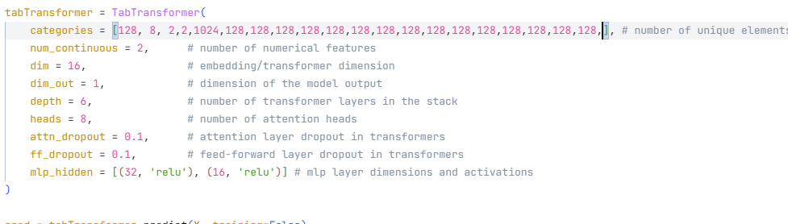
2. 分类模型：TabTransformer
模型结构：
为满足手机端侧部署要求，模型需轻量化，模型总参数量为0.1M。

Slide 19
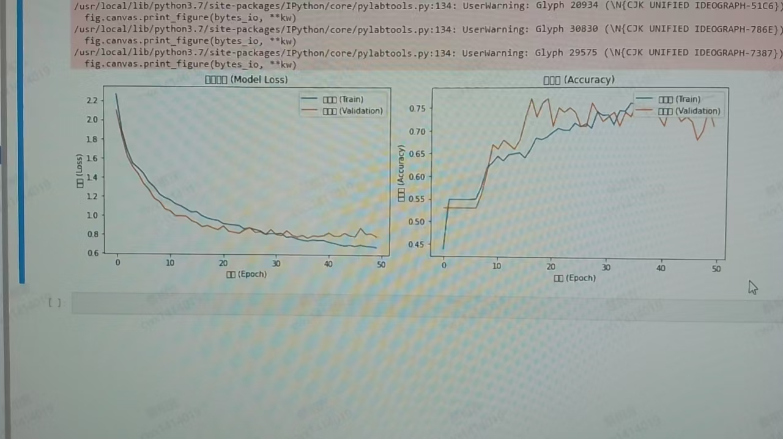
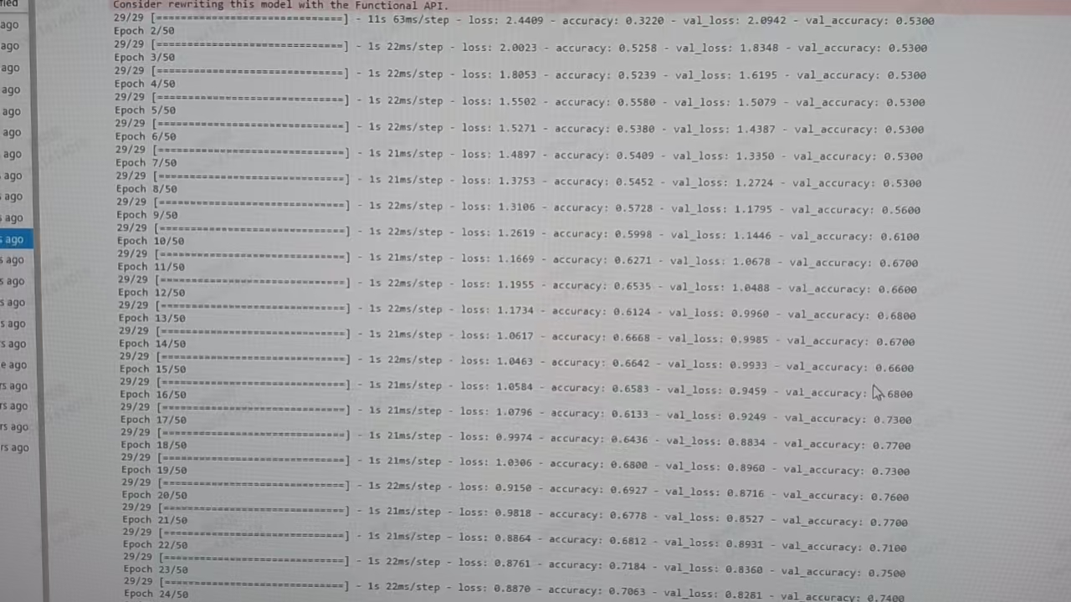
2. 分类模型：TabTransformer
进行初步的训练测试
数据量：共1000条数据。900条作为训练集，100条作为验证集。
训练过程：
训练结果：loss = 0.78 acc = 0.71

Slide 20
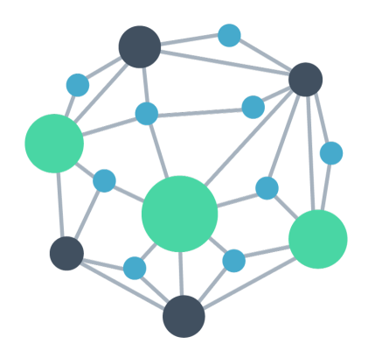
3.基于场景的推荐
任务描述
Input
[s₁, s₂, …, s_{n-1}, s_{n}]
历史APP/服务序列：
用户画像数据：
[a₁, a₂, ..., a_{m-1}, a_{m}]
候选APP/服务：
app_{i} /service_{i}
P_{rec} (i) = sigmoid()
KNOWLEDGE
GRAPH
APP/服务推荐
知识图谱构建
历史数据
场景和APP/服务的直接关联关系
S_can
20
Notes:
具体来说，这里的用户个人资料包括：xxxxxx；
历史APP/服务序列可以是过去30天的交互序列；过去一天的交互序列；以及目前存在的过去30分钟的交互序列；

Slide 21
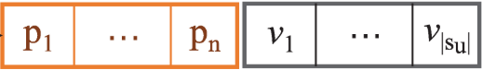
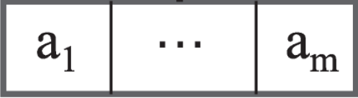


3.基于场景的推荐
前缀融合
提示生成器
个性化提示
项目序列
逐项融合
+p₁
次序
+p₂
+p_{t}
用户画像
嵌入层
项目嵌入
…
序列模型
$$v_{1}$$
$$v_{2}$$
$$v_{t}$$
用户嵌入
…
$$u_{i}$$
$$u_{i}$$
$$u_{i}$$
1
2
t
后端融合
深度模型
画像嵌入
行为嵌入
用户嵌入
21

Slide 22
3.基于场景的推荐
基于场景的推荐框架图
历史交互序列
APP/服务嵌入层
序列增强
前缀融合
or
逐项融合
序列学习
SASRec模型
用户画像数据
设备信息操作系统运动状态WIFI信息蓝牙信息时间信息位置信息
场景信息
画像嵌入层
行为嵌入
画像嵌入
MLP
后端融合
用户嵌入
向量相加
Dot内积
sigmoid
候选APP/服务
APP/服务嵌入层
维度转换
应用嵌入
22
Notes:
历史APP/服务序列可以是过去30天的交互序列；过去一天的交互序列；以及目前存在的过去30分钟的交互序列；

Slide 23
3.基于场景的推荐
数据定义与表征
数据定义：
用户画像数据：
静态属性： 描述用户的设备信息、品牌、操作系统等基本特征。
长期行为特征： 包括过去30天或更长时间内的应用使用统计、意图使用统计等，用于反映用户的长期偏好和习惯。
其它画像信息：描述用户所在的场景、意图等。
2.交互序列数据：
短期行为数据： 描述用户在最近几分钟内的行为，如应用使用情况、意图使用频率等，反映用户的即时需求。
3.候选APP/服务 & 标签：
候选APP/服务： 当前模型需要判断是否点击的APP/服务。
标签信息：表示当前候选APP/服务是否被点击，值为0或1。
数据表征：
One-Hot/Multi-Hot类别特征：
One-Hot类别特征： 这些特征具有离散、互斥的取值，如设备型号、操作系统版本等，每个特征通过独热编码转换为稠密向量，供模型处理。
Multi-Hot类别特征： 这些特征包含多个类别标签，如用户兴趣标签或使用的应用。通过嵌入层将标签映射为向量，并通过聚合（如求平均）生成固定长度的向量，表示用户的多维兴趣。
2.标签特征：
描述服务调用的领域、子领域和意图信息，通过字典映射转为索引，经嵌入层处理后，聚合为综合向量表示。
3.数值特征：
数值特征包括设备的使用情况、服务级别等信息，通常通过全连接层进行线性变换，得到低维度的稠密表示。通过ReLU激活函数处理后，可以增强模型对这些数值特征的学习能力，提高推荐的准确性。
23

Slide 24
3.基于场景的推荐
前缀融合 & 逐项融合
前缀融合：
1.功能描述：
前缀融合模块通过将用户画像向量转换为个性化提示向量，将其作为用户行为序列的上下文前缀嵌入推荐模型。通过这种方式，模型能够综合考虑用户的长期偏好信息。
2.过程：
用户画像信息通过提示生成器（如MLP或大语言模型）转化为连续的提示向量，并将这些向量插入到用户行为序列的最前端，从而在建模用户行为时，提供全局上下文。
3.优势：
有效提升冷启动场景下的推荐性能。
强化序列建模时的个性化信息，使得模型能够更好地捕捉用户的行为特征。
逐项融合：
功能描述：
逐项融合模块通过在行为序列的每个时间步，将用户画像嵌入与物品嵌入进行结合，实现静态属性和动态行为的细粒度融合。
2.过程：
每个时间步的物品嵌入与用户画像嵌入拼接，并通过位置编码表征物品在序列中的顺序关系。这样，模型可以在每个时间步都使用用户画像信息来调整推荐内容。
3.优势：
提供更丰富的用户特征，增强物品表示的个性化程度。
有效结合用户的静态画像信息与行为序列中的动态特征，提升推荐系统的精准度和鲁棒性。
24

Slide 25
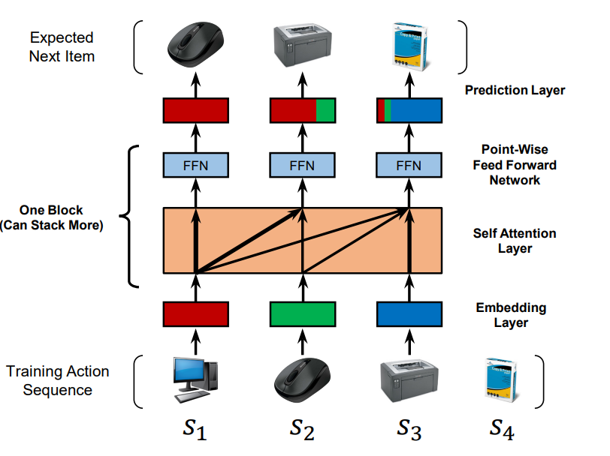
3.基于场景的推荐
序列建模
序列建模：
简介：
序列建模是框架的核心，负责捕捉用户行为序列的时间动态和语义特征，并生成用户的行为偏好表示。通过基于Transformer的模型，利用自注意力机制，结合数据增强和对比学习，捕捉长短期依赖关系，有效建模用户兴趣变化。
2.Transformer模型：
自注意力机制： 捕捉序列中不同时间步之间的依赖关系。
数据增强： 提升鲁棒性，避免过拟合。
对比学习： 提升序列表示的判别能力。
3.优势：
高效处理长距离依赖和非连续行为模式。
提供高质量的用户行为表示，提升推荐系统的准确性。
序列模型
25

Slide 26
3.基于场景的推荐
训练 & 评估
训练：
1.数据增强：
通过随机掩盖历史序列中的某些项，生成两个不同视角的序列表示，作为正样本对，同时将批次中的其他序列作为负样本。
2.推荐损失：
通过模型预测的兴趣值和实际点击标签计算交叉熵损失，优化推荐准确性。
3.对比损失：
采用对比学习框架，使用InfoNCE损失函数，通过最大化正样本之间的相似度、最小化负样本相似度，提升模型的判别能力。
3.联合优化：
结合推荐损失和对比损失，模型同时优化推荐性能和序列表示的鲁棒性。
评估：
计算内积：
对每个候选项与用户嵌入计算内积，衡量候选项与用户偏好的匹配程度。
2.点击概率：
将内积结果输入Sigmoid函数，得到每个候选项的点击概率。
3.Top-4评估：
根据点击概率排序，选择前4个候选项，并与真实点击数据比较。通过评估Top-4准确率，判断推荐系统的预测性能。
26

Slide 27
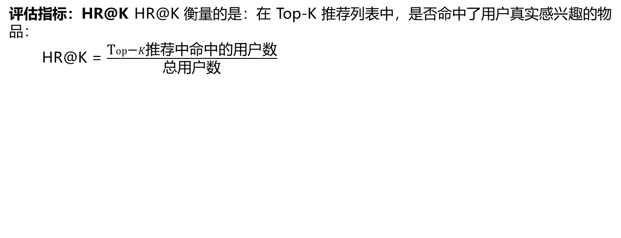
3.基于场景的推荐
评估结果
评估指标：HR@K HR@K 衡量的是：在 Top-K 推荐列表中，是否命中了用户真实感兴趣的物品：
HR@K = $\frac{\text{T}op\text{−}K推荐中\text{命中的用户数}}{总用户数}$
 | HR@4 | 解释
TWO TOWERS | 0.702 | baseline
deepFM&DIN | 0.737 | baseline
deepFM&DIN&MLP&SENet | 0.789 | MLP对用户静态特征学习， SENet对特征集合重要性建模
验证集优化 | 0.84 | 使用测试集重新构建验证集
指标
优化
27

Slide 28
3.基于场景的推荐
评估分析 & 优化方向
评估分析
1.实验结果分析
实验结果显示，虽然本模型在各评估指标上低于双塔模型和DIN-deepFM模型，但实验证明了前缀模块的有效性。
2.原因分析
在当前数据集中，有19%的样本不存在用户行为序列，且用户过去10min的交互序列的平均长度仅为2.7。
在实际训练过程中，本模型的性能受到用户行为序列长度的显著影响。由于该模型依赖自注意力机制建模用户的动态偏好，其效果在序列较短或缺失严重的样本中显著下降。这类样本在训练集中缺乏足够的历史上下文信息，导致模型难以捕捉用户的偏好迁移模式，进而影响其对下一个交互的预测能力。此外，序列缺失也降低了训练样本的有效性，使得模型难以学习稳定的序列表示，从而整体性能下滑。
优化方向
在数据集收集中，可以将用户行为序列的统计时间增加至1天或更长，从而扩充交互序列长度时模型能更好地捕捉用户的偏好迁移模式，从而实现更加有效的推荐。
28

